Slide 1
Link hướng dẫn:
https://www.youtube.com/watch?v=jSHrmqyG0CI
https://www.youtube.com/watch?v=jSHrmqyG0CI

Slide 2

Đổi màu, phông chữ khi có thông báo:

Slide 3
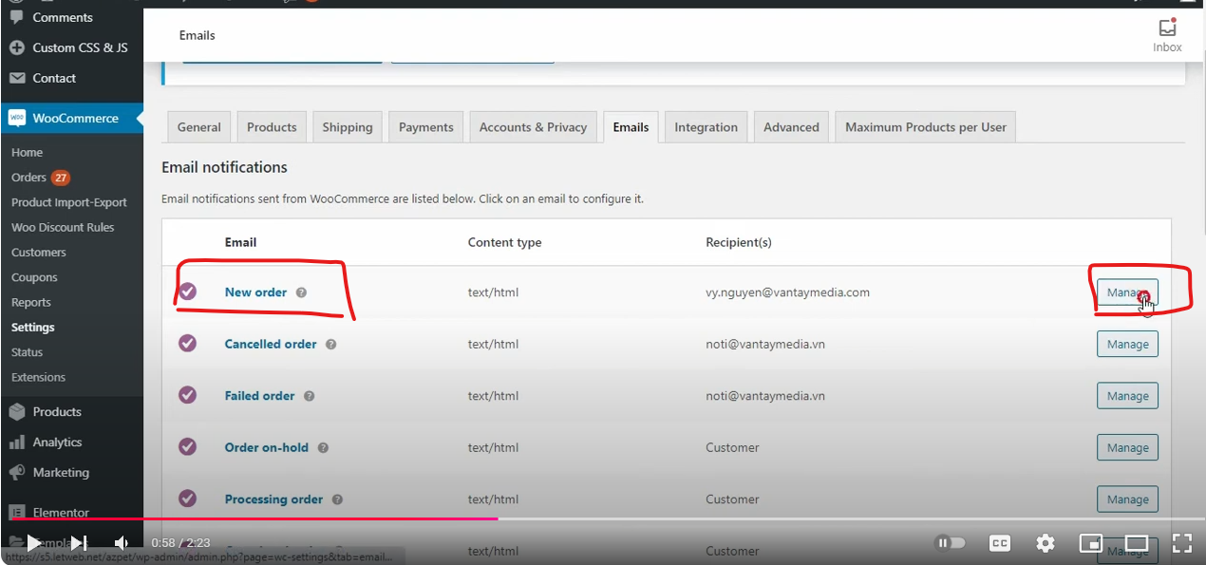

Slide 4
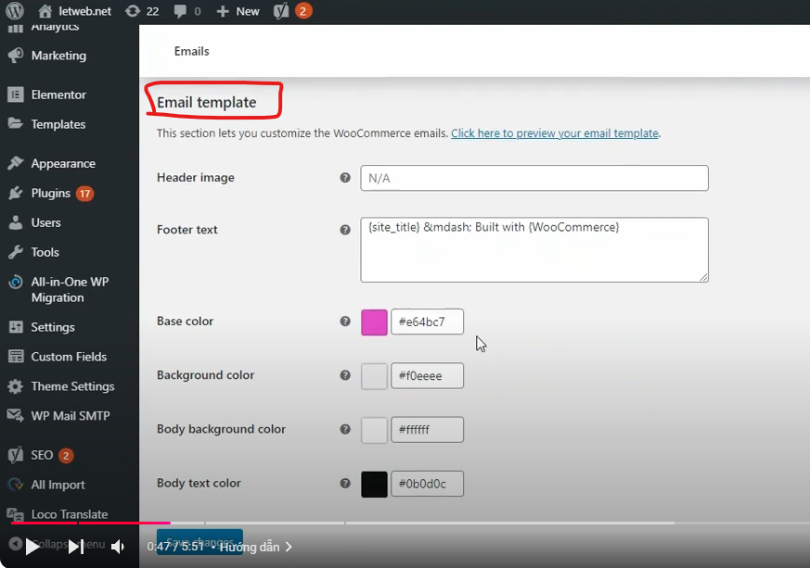
Trong mục “ cài đặt” của WooCommerce vào mục “Email” và kéo xuống mục “ Email Template”

Slide 5
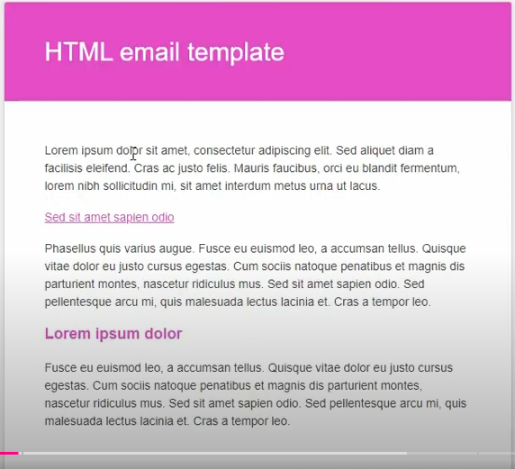
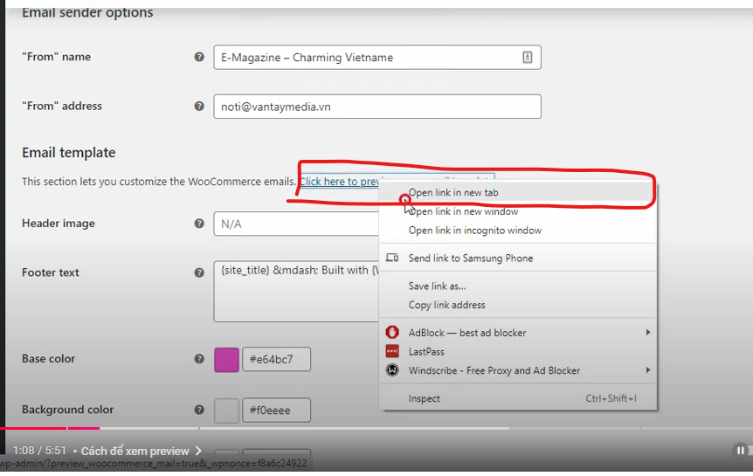
Xem Demo về Mail thay đổi

Slide 10
Hiển thị hình ảnh sản phẩm trong Email thông báo.

